Slide 1
Gigantisch große Hydrokavernenspeicher in Braunkohleabbaustätten
zur nahezu verlustfreien Überbrückung
von Kurzzeitschankungen
in Energieerzeugung und Verbrauch
Energiewende heisst:
Weg von fossilen Energiequellen
=>
Energieerzeugung zu fast 100% aus Sonnenenergie
Fundamentales Problem:
Erzeugung und Verbrauch passen zeitlich nicht zusammen
=>
Ohne Speicher keine Realisierung der Energiewende
Horst Schmidt-Böcking, Institut für Kernphysik, Goethe Universität Frankfurt
Gerhard Luther, Universität Saarbrücken
Joachim Schwister, Kerpen

Slide 2
Fundamentales Problem Sonne als alleinige Energiequelle:
Erzeugung und Verbrauch passen zeitlich nicht zusammen

Slide 3
Anteil Erneuerbare Energie

Slide 4
Überschuss
Fehlbedarf
Stromkurven im Falle „vollzogener“ Energiewende
PV- und Windradleistung um Faktor 4,8 ausgebaut
Überschussenergie in dieser Woche: ca. 3 Milliarden kWh => 600 Mill Euro
Fehlbedarf (Nachtflauten): ca. 1 Milliarde kWh

Slide 5
Energiemengen in TWh für die Woche 15 in 2040 im Fall ohne Speicher. Die ockerfarbenen Balken geben die Überschussmengen am Tage an. Die blauen Balken stellen die fehlende Energiemenge in den Nachtflauten dar, und die roten Balkenlängen geben die Verluste wegen Überschussenergie am Tage an.
Überschussenergie in dieser Woche: ca. 3 Milliarden kWh => 600 Mill Euro
Fehlbedarf (Nachtflauten): ca. 1 Milliarde kWh

Slide 6
Energiemengen in TWh für die Woche 15 in 2040 im Fall mit Speicher. Die Speicherkapazität beträgt 0,5 TWh
und wird durch die schwarzen Rechtecke dargestellt. Die gelben Flächen geben den jeweiligen Speicherfüllstand am Ende des Tages- bzw. Nachtzyklus an.
Die grünen Flächen zeigen die Umwandlungsmengen in GRÜNEN Wasserstoff.
Die roten Balkenlängen geben die Verluste wegen Überschussenergie am Tage an.
4.2 Windenergie

Slide 8
Um diese Verluste zu vermeiden => braucht man Kurzzeitspeicher für elektrische Energie?
Welche Anforderungen?
Verluste an Energie müssen klein sein ( < 50%).
Muss sehr große Leistungen (ca. 100 – 200 GW) in Sekundenschnelle speichern können.
Muss sehr große Leistungen (ca. 100GW) in Sekundenschnelle an Strom liefern können.
Speicherprozess muss umweltfreundlich sein (keine chemischen Gefahren).
Speicherprozess muss bezahlbar sein.
Speicher müssen lange Lebensdauer haben.
Etc.

Slide 9
Welche Speichertechnologien kann man verwenden?
1. Chemische Batterien CB
z.B. Li-Ionenbatterie oder Eisen-Luft-Batterie (Rostbildung)
2. Elektrolyse von Wasser zu „GRÜNEM WASSERSTOFF“ GW und O2.
3. Umwandlung in potentielle Energie im Gravitationsfeld der Erde
z.B. Wasserpumpspeicherkraftwerke WPSKW

Slide 10
Umwandlung in potentielle Energie im Gravitationsfeld der Erde
z.B. Wasserpumpspeicherkraftwerke WPSKW
Vorteile
Bewährte Technologie
Geringe Verluste im Stromkreislauf < 20%
Keine Wärmeverluste
Sehr kurze Einschaltzeit (Minute)
Sehr umweltfreundlich
Ohne seltene Rohstoffe
Niedrige Kosten => 130 Euro/kWh
Gigantische Speicherkapazität
Vorteile
Extrem lange Lebensdauer
Turbinen ca. 50 Jahre,
Betonteile ca. 500 bis 1000 Jahre
Liefert zuverlässige Stromversorgung
Ideal als Kurzzeitspeicher bis ca. 1 Woche

Slide 11
Nachteile
Brauche zwei grosse Wasserreservoirs mit grosser Höhendifferenz
Wo gibt es das noch in Deutschland?

Slide 12
12 Millionen m³ Wasserinhalt
PSKW Goldisthal/Thüringen
1Giga W Leistung
8,5 GigaWh Speicherkapazität
Total in Deutschland:
Ca. 40 GigaWh

Slide 13
Lösung des topographischen Problems:
Unterwasserkavernenspeicher HKS in tiefen Seen oder Meeren.

Slide 15
STENSEA === STorage of ENergy in SEA
StEnSea - Stored Energy in the Sea (fraunhofer.de)
Forschungsprojekt Stensea - HOCHTIEF Engineering (hochtief-engineering.de)
HochTief/Frankfurt und C.Lay HochTief/Essen
Zeitschrift, :Bauingenieur, Organ des VDI für Bautechnik, Springer Verlag, Bd 88, Juli/August 2013
J. Bard IWES Fraunhofer Institut Kassel
M. Meyer Hoch&Tief Frankfurt/Essen
plus Uni-Stuttgart-Voith / Turbinen
Idee und Patente 2011 Horst Schmidt-Böcking und Gerhard Luther

Slide 16
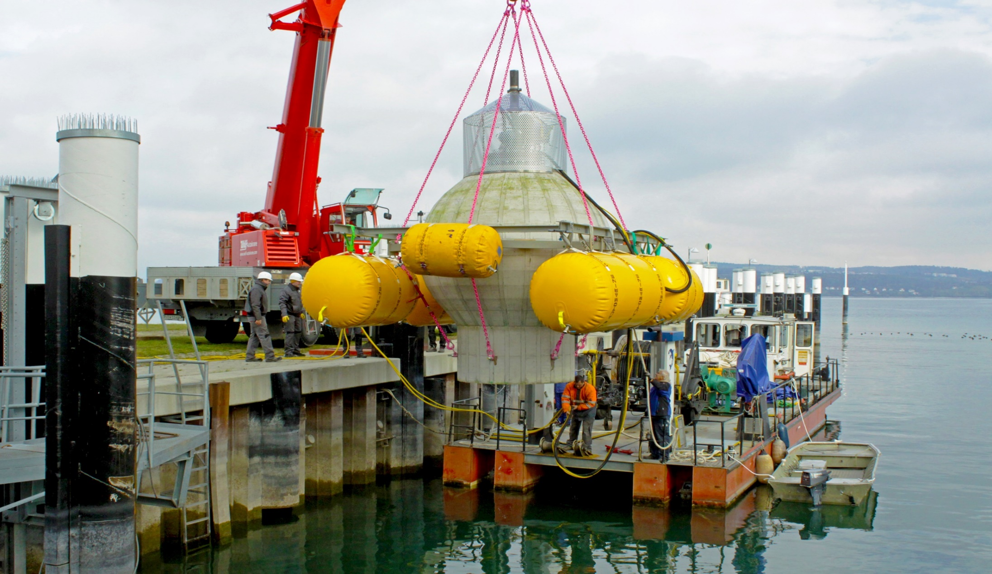
2016 Test im Bodensee: Fraunhofer Institut IWES Kassel J.Bard. M. Puchta et al.

Slide 17
Hambacher Braunkohletagebau
Sohle 460 m tief!
Sohlenfläche > 4 km²
Fläche des gefluteten Sees > 40 km²

Slide 18
Realisierung eines Hydro-Kavernen-Speichers HKS auf dem Boden einer gefluteten Braunkohleabbaustätte. Der HKS besteht aus vielen einzelnen Segmenten (z.B. Glockenform), auf der Sohle des Beckens im Trockenbau errichtet, in deren Zentren jeweils eine Rohrverbindung mit dem Wasser des offenen Sees besteht. Am untersten Ende des Rohres (ca. 10 m unterhalb des Segmentbodens) wird eine Pumpturbine montiert. Die Pumpturbine ist so gestaltet, dass sie zu jederzeit zur Wartung durch das Rohr an die Wasseroberfläche gebracht werden kann. Jedes Segment kann eine nutzbare Hohlraumgrösse von bis zu 1 Million Kubikmeter haben, was bei 400 m Wassertiefe dann einer Energiespeichergrösse von ca. 1 GigaWh entspricht. Auf der Sohle des Hambacher Braunkohle ‚Lochs‘ könnten bis zu 500 solcher Segemente montiert werden, was einer Gesamtspeicherkapazität von ca. 500 GigaWh pro Zyklus entspricht. Die rote Linie stellt die elektrische Kabelverbindung mit Strom-Erzeuger und Verbraucher dar.

Slide 19
Prof. Dr. A. Garg FH-Mainz + Mitarbeiter
Ca. 40 bar Wasserdruck
h = ca. 120 m
Ca. 40 bar Wasserdruck
d = ca. 100 m
Nichtrostendes Stahlrohr
Ca. 5 cm Wandstärke
d = 10 m
120 m hoch
Außenwand
ca. 4 m dick
Beton
Pumpturbine

Slide 20
Kostenschätzung
ca. 200.000 m³ Beton => 70 Mill Euro
100 MW Turbine => 30 Mill Euro
Stahlrohr => 50 Mill Euro ?
Planung etc. => 10 Mill Euro
Summe ca. 160 Mill Euro
160 Euro /kWh
=>
Ca. 200 bis 500 Zyklen/Jahr und 50 Jahre Abschreibung
=> 1 Cent/kWh

Slide 21
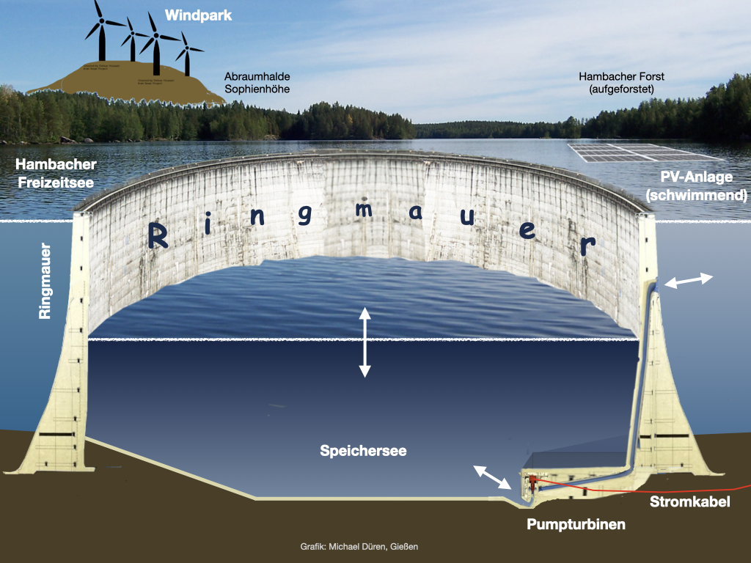
DE10 2021 004 099

Slide 22
Schnitt
Schleuse
Damm!
Zwischen Damm und Ufer keine Ebbe und Flut!

Slide 23
Errichtung des HKS parallel zum auslaufenden Braunkohleabbau
Röhren vor Flutung
Hilfssee
HKS

Slide 24
Danke fürs Zuhören!

